Slide 1

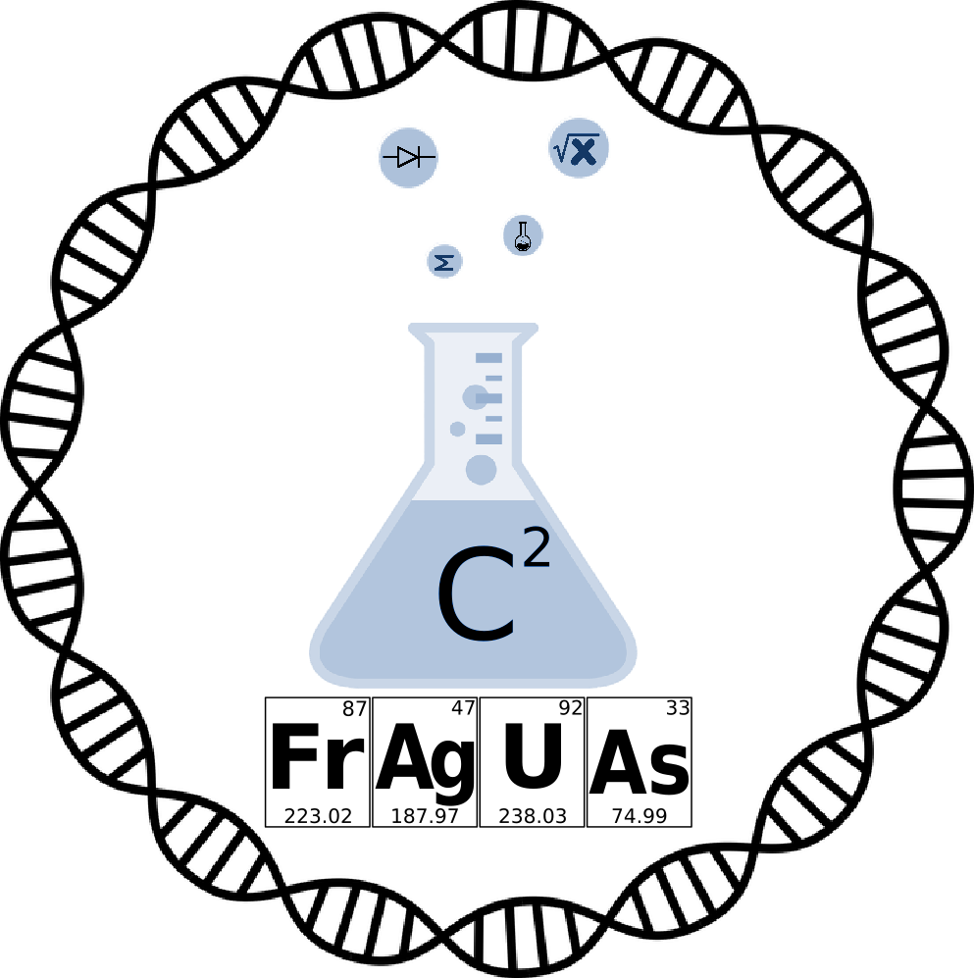
Montaxe sensor Temperatura e humidade

Slide 2

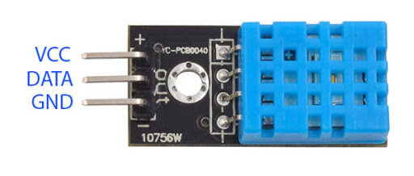
Montaxe sensor Temp. e Hum.
Características e pines
Modelo: DHT11
Proporciona información da temperatura e da humidade no ambiente.
A temperatura en ºC a humidade en %
DHT11 | Descrición
+ | Alimentación. Polo +
OUT | Datos
- | Masa. Polo -
DHT11 1 de 2

Slide 3
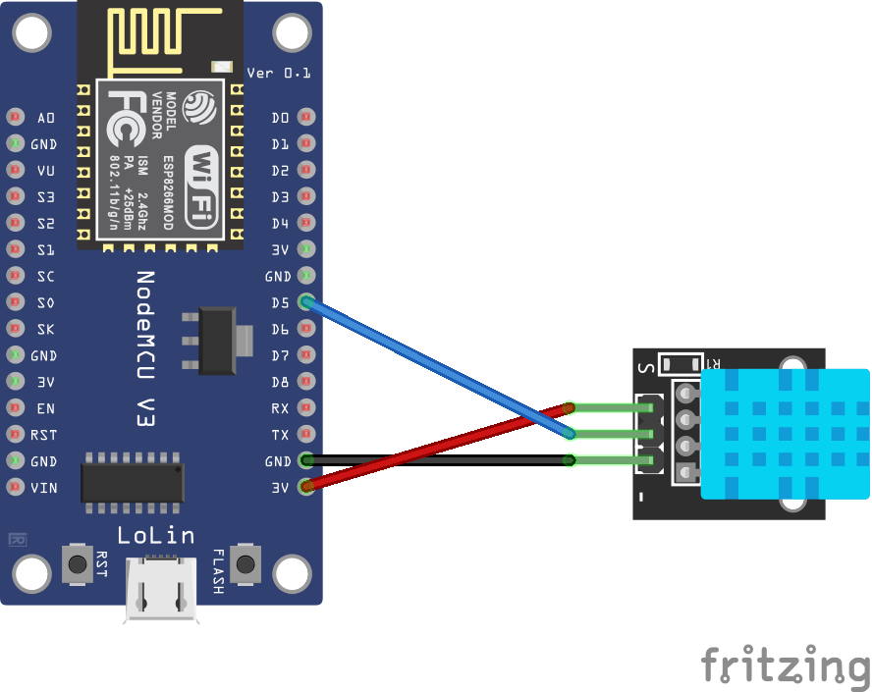

Montaxe sensor Temp. e Hum.
Como se enchufa á placa
DHT11 | PLACA
+ | 3V
OUT | D5
- | GND
Fixarxe na táboa onde ten que ir cada cable na placa. Ter coidado sobre todo co + e o -, xa que enchufalos ao reves pode queimar o sensor.
DHT11 2 de 2

